Slide 1
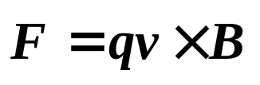
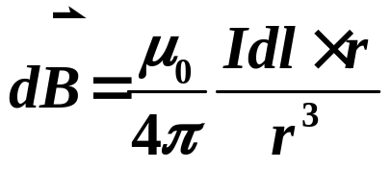
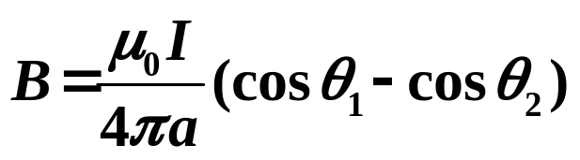
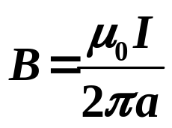
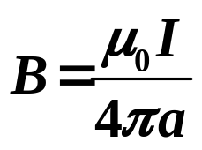
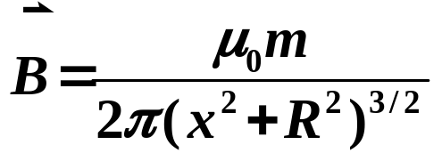
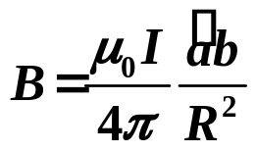
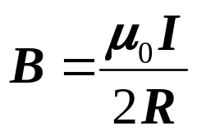
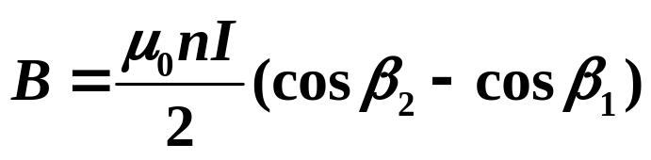

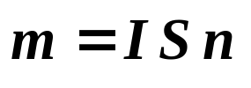

Slide 2
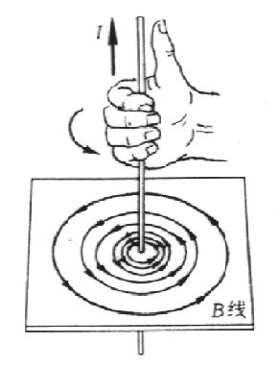
8.2 磁场的高斯定理
一、磁感应线(磁力线)
1、规定：
方向：曲线上每一点的切线方向
表示该点磁感应强度的方向；
大小：该点附近磁力线的疏密
表示该点磁感应强度的大小。
I
2、特性
无头无尾闭合曲线
与电流相套连
与电流成右手螺旋关系

Slide 3
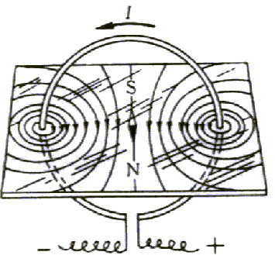


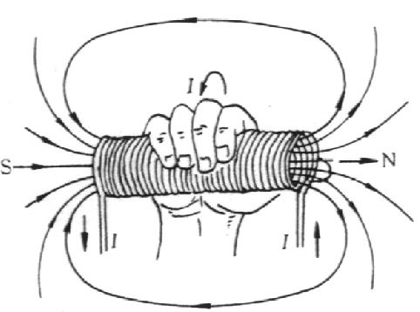
I
I
S
I
N
I
I
S
N

Slide 4

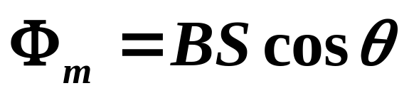
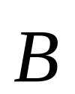
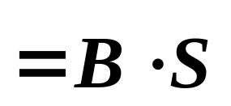
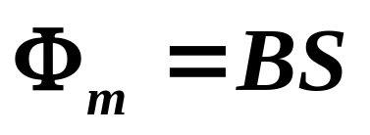
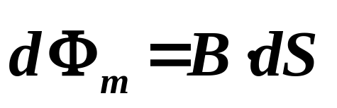

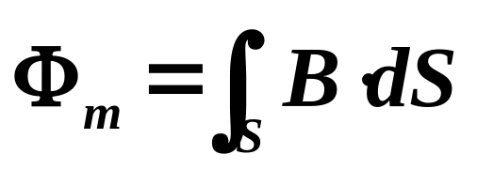
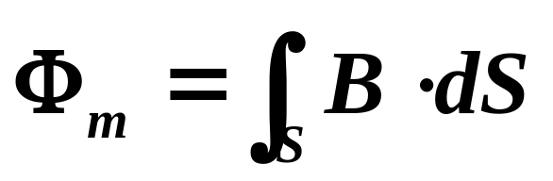
二、磁通量
S
S
θ
S
dS
θ
磁通量
单位：韦伯(Wb)

Slide 5
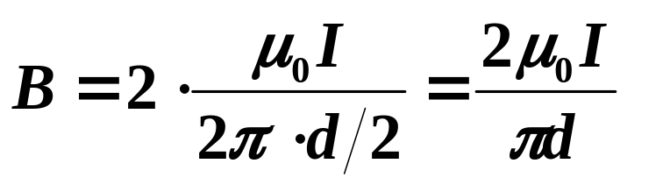
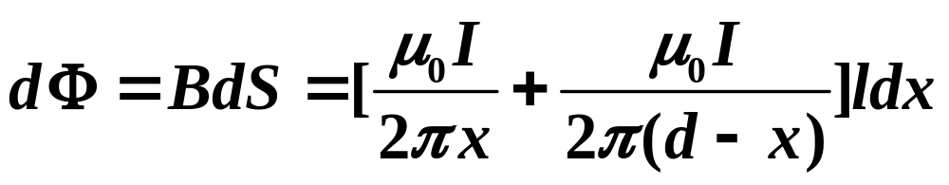
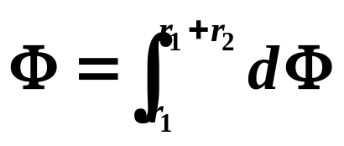
例8-9 两平行长直导线相距d=40cm，每根导线载有电流I₁=I₂=20A ，电流流向如图示。求：(1)两导线所在平面内与两导线等距的一点A处的磁感应强度。(2)通过图中斜线所示面积的磁通量。r₁=r₃=10cm, l =25cm
d
I₁
x
dx
l
I₂
r₁
r₂
r₃
o
x
解：( 1 )
方向垂直纸面向外
( 2 )

Slide 6
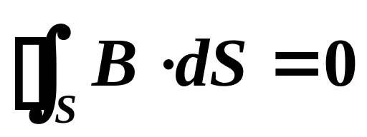
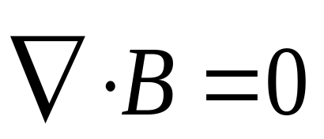
三、磁场的高斯定理
S
通过任一闭合曲面的总磁通量必为零
磁场的高斯定理
微分形式
无源场
说明： 1、磁场是无源场 ，磁感应线是闭合曲线，自然界目前还未发现象电荷那样的“磁荷”；
2、从闭合曲面穿进去多少磁感应线一定要从另一处穿出。

Slide 7

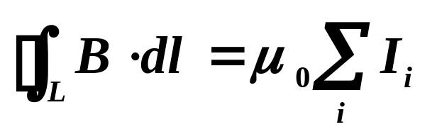


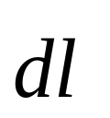



8.3 安培环路定理及其应用
一、安培环路定理
安培环路定理
在恒定磁场中，磁感应强度 沿任
一闭合环路的线积分，等于穿过该环路
的所有电流的代数和的 倍。
电流分布
磁场 沿任意闭合路径的线积分不恒等
于零，具有这种性质的场称为涡旋场。

Slide 8
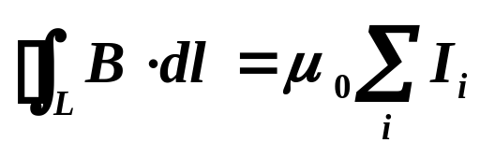
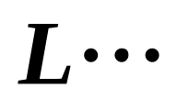

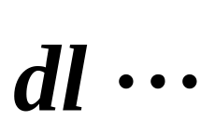

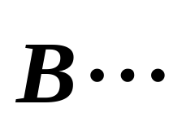
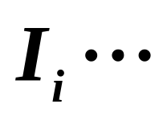
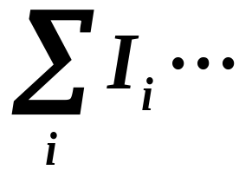
在场中任取的一闭合线
任意规定一个绕行方向
L上的任一线元
空间所有电流共同产生的，图示的I₁，I₂，I₃。
电流分布
与 L 套连的电流,如图示的I₁，I₂。
代数和
与L绕行方向成右手螺旋时，电流取正值，
如图示的电流I₁为正，I₂为负。

Slide 9
二、安培环路定理的验证
以无限长载流直导线为例
L₁，L₂均在垂直导线的平面内
L₁包围导线，L₂不包围导线。
I
L₂
L₁

Slide 10
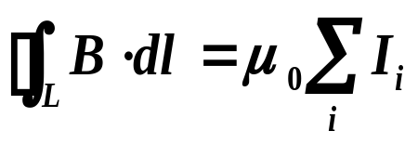
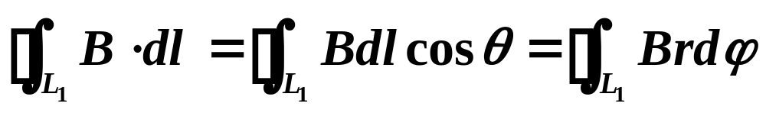

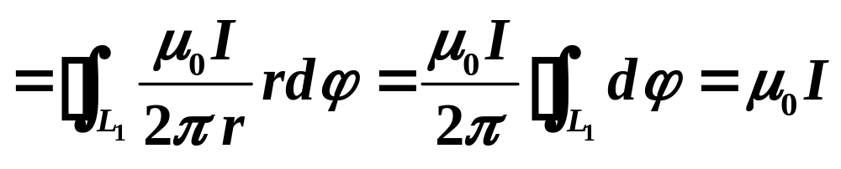
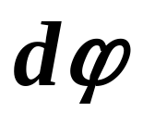
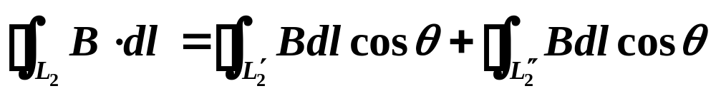
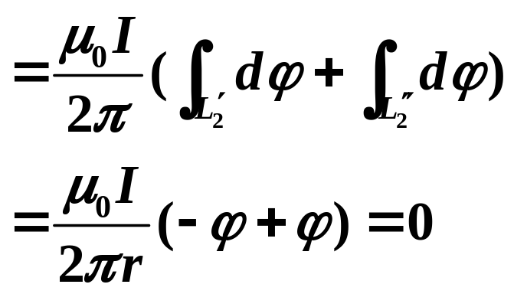
I
1、证明L₁路径
B
dl
r
L₂
L₁
I
2、证明L₂路径
L₂″
L₂′
L₂

Slide 11
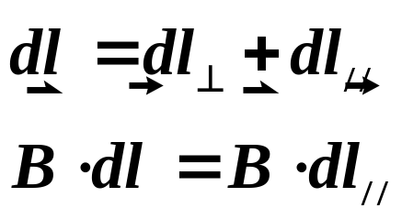
I
3、证明L₃路径
L₃不全在垂直导线的平面内
垂直
dl
水平
L₃
可证明对任意的闭合电流，安培环路定理均成立。

Slide 12
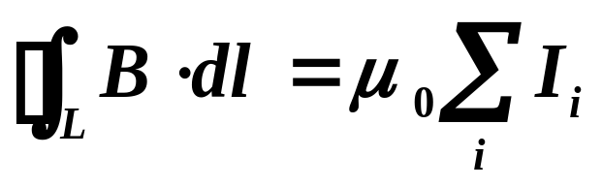
1、对于闭合的稳恒电流，只有与L
相绞链的电流，才算被L包围的
电流；
I₂
说明
I₃
I₄
I₁
L
2、安培环路定理表达式右端中的电流和只是
闭合路径所包围的电流；但左端中的 B 却
是空间所有电流产生的磁场，其中也包括
那些不被 L 所包围的电流产生的磁场，只
不过是后者的磁场对沿 L 的 B 的环流无贡
献。

Slide 13
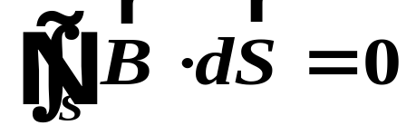
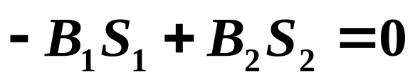
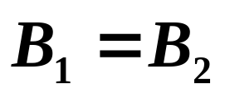
三、安培环路定理在解场方面的应用
步骤：
从电流的分布分析磁场分布的对称性，
由磁场分布选择合适的闭合路径 L ；
2) 积分。
例8-10 用高斯定理和安培环路定理证明，在无电流的空间区域，如果磁感应线是平行直线，则磁场必均匀。
解：取如图圆柱面，由高斯定理
S₁
S₂
所以，每一条磁感应线上的B处处相等；

Slide 14
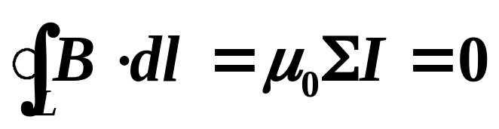
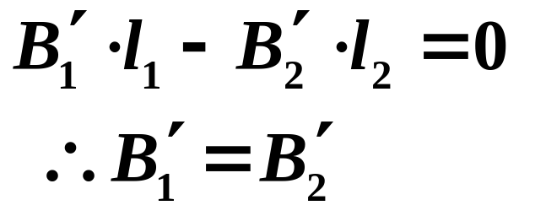
再由磁场的安培环路定理，取如图矩形：
l₁
l₂
结论：磁感应线是均匀的。即：在没有电流分布的空间区域里，若磁感应线为一系列平行直线，则磁感应线是均匀的(B相等)。
问题：在没有电流分布的空间区域，如果磁感应线是曲线，磁感应线还是均匀的吗？

Slide 15
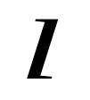





例8-11 密绕长直螺线管周围空间的磁感应强度,总匝数为N ，总长为l，通过稳恒电流I。
分析：
由电流分布知磁场沿轴向，为一系列平行直线，方向与电流成右手螺旋关系。
1、螺线管内外的磁感应强度的方向：
B_{o}
B_{i}
B_{o}

Slide 16
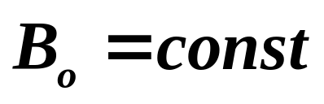
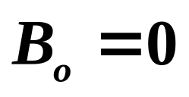
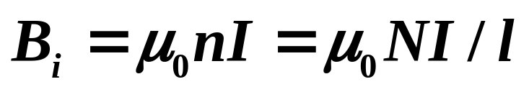
2、管外的磁场：
利用上一题的结论，管外没有电流分布，所以管外是匀强磁场：
特殊点--无穷远点，电流影响不到，B可认为是零，所以管外的磁场为零。
3、管内的磁场：
同理，管内也是匀强磁场，利用螺线管中心轴线上的磁场的结果，管内的磁场是：

Slide 17



例8-12 均匀密绕螺线环的磁场分布(中心半径R，总匝数N，电流强度I)
解：由电流分布知磁感应线是一组同心圆
r
R
I







L
r
R₁



R₂



B与环的横截面形状无关。



问题:长直螺线管与螺线环的磁场分布为什么相似？

Slide 18






例8-13 无限长直线电流的磁场分布
解：由电流分布知磁感应线是以电流为圆心与电流垂直平面上的同心圆。
I
选如图圆回路：
B
L
B
r
0

Slide 19




例8-14 无限长、圆柱形(半径为R)均匀载流导线
内外的磁场分布
解：由电流分布知磁感应线应该是以轴为中心对称
1、圆柱外，取图示的圆环路
r
P

Slide 20



2、圆柱内，也取图示的圆环路
r
P
B
磁场分布
O
R
r

Slide 21

例8-15 电缆由一导体圆柱和一同轴导体筒构成，电流从一导体流去，从另一导体流回，电流均匀分布在横截面上。设圆柱的半径为r₁，圆筒的内外半径分别为r₂和r₃，r为到轴线的垂直距离。求各处磁感应强度的分布。
解：
I
r₂
r₃
r₁
I
I
方向：右手螺旋

Slide 22


例8-16 一无限长的直长铜导线，载有电流10安培，在导线内作一如图平面S，求通过每米导线内S平面的磁通量。
解：以轴心为原点，距原点r取一单位长度宽dr的面元,其方向与磁场同向，所以其磁场和磁通量为：
I
S

Slide 23


例8-17 无限大平面电流的磁场分布
一无限大导体薄平板垂直于纸面放置，其上有指向外
的电流流过，电流面密度(即通过与电流方向垂直的单
位长度的电流)处处均匀，大小为 j 。
B₁
解：
由于平面无限大，故与
电流平面等距离的各点
的B大小相同，方向平行
电流平面，取如图回路：
P
d
c
B
B₂
a
l
b
B
O
结论：在无限大均匀
平面电流的两侧的磁
场都为匀强磁场且大
小一样方向相反。

